Slide 1
Други пневмонии – нозокомиална, аспирационна, при имунокомпроментирани, при възрастни

Slide 2
Случай 1
19г. студент с оплаквания от разтрисане, кашлица и болки в гърлото в продължение на 4 седмици.
Предписан макролид, лекувал се пълноценно, въпреки повръщането и диарията като странични реакции от лечението
Персистира суфебрилна температура и непродуктивна кашлица. 1 седмица след началото на болестта – промяна в гласа, станал дрезгав
Отрича главоболие, коремна болка, загуба на тегло нощни изпотявания
Апендектомия в миналото

Slide 3
Физикално: Т 38,6; Р – 78; ДЧ – 22; АН 120/60
Добро общо състояние
Лек фарингеален едем
Дихателна система- единични влажни хрипове в дясно
ССС – в норма
Лаборатория - левкоцити, еритроцити, чернодробни ензими, урея – нормални, урина и ЕКГ норма

Slide 5
Случай 2
70г. мъж постъпва в СО оплаквания от болка в гръдния кош в дясно
Продуктивна кашлица с жълто зеленикави храчки
Задълбочаващ се задух
Разтрисане
Продължителност на симптомите – 2 дни
Отрича гадене, повръщане и диария
Придр. заболявания – ХОББ, трахеотомия за ларингеален карцином и алкохолна злоупотреба

Slide 6
Физикално
Т 38,6; ДЧ 28; СЧ 110; АН 140/80
Увредено общо състояние, зеленикав секрет от трахеостомата
ДС – двустранно влажни и сухи хрипове и бронхиално дишане с притъпен перкуторен тон в дясна основа
Лаб. Левкоцити - 15,800; 88% неутрофили; Na 137 mEq/L; КГА – хипоксемия с хиперкапния
Храчка по Грам – Грам положителни коки

Slide 8
Нозокомиални пневмонии. Класификация
Болнично придобита (HAP )
придобита след 48-ми час от приема в болница
Вентилаторно асоциирана пневмония (VAP)
възниква >48 часа до 72-ри час след ендотрахеална интубация
Пневмония, свързана със здравни грижи (HCAP)
Приет по спешност по различни причини за поне 2 дни. В рамките на 90 дни от приема
I.V. антибиотик, химиотерапия, обработка на рани–до 30 дни след това
Лекуван в хемодиализа

Slide 9
Болнично придобита (HAP )
придобита след 48-ми час от приема в болница
Вентилаторно асоциирана пневмония (VAP)
възниква >48 часа до 72-ри час след ендотрахеална интубация
Пневмония, свързана със здравни грижи (HCAP)
Приет по спешност по различни причини за поне 2 дни. В рамките на 90 дни от приема
IV антибиотик, химиотерапия, оработка на рани - в рамките на 30 дни след това
Лекуван в хемодиализа

Slide 10
Болнично придобита пневмония - епидемиология
0,5 – 2% от хоспитализираните пациенти
№1 причина за смъртност от нозокомиални инфекции
10% - 15% - сепсис или ДН
50% са приети в ИО
Смъртност – 25-50%
↑Антимикробна резистентност

Slide 11
ПАТОГЕНЕЗА НА НОЗОКОМИАЛНАТА ПНЕВМОНИЯ
Орофарингеална колонизация
Стомашна колонизация
Контаминирани инструменти и оборудване
Кръстосана колонизация (ръце, ръкавици)
Контаминирани аерозолни
устройства
Инхалация
Аспирация
Бактериемия
Преодоляване защитата на б. дроб
ПНЕВМОНИЯ
Неподходяща дезинф./стерили-зация
Контаминирана вода, разтвори
Хирургия
Инвазивни процедури
Медикации
Фактори от гостоприемника
Notes:
Патофизиология:
при хематогенно разпространяване на м.о.
аспирация на инфектирани секрети от ГДП
инхалация на бактерии от контаминирана външна среда

Slide 12
Нозокомиална пневмония - рискови фактори
Рискови фактори
Възраст > 70
Хронични бел. заболявания и/или други ко-морбидитети /особено диабет/
Гръдна/
Коремна хирургия
Церебро васкуларни заболявания/съзнание
Назогаст-рално хранене
Предхож-даща АБ
употреба
Лоша дентална хигиена
Стероидни и цитотоксични медикаменти
Повръщане, дисфагия

Slide 13
Етиология на нозокомиалните пневмонии
След органна трансплантация
CMV, Aspergillus, Mucor, Candida
Аспирационна
(инт. отделения)
Облигатни анаероби
Fusobacterium, Bacteroides Prevotella
Аероби - S. aureus,
Enterobacteriaceae
Болниччно придобита
Вентилаторно асоциирана
Грам (-) бактерии
P. aeruginosa
Klebsiella
Serratia
Етиология

Slide 14
Етиология – отличителни беези
Най-често се появяват след микроаспирация на бактерии, колонизиращи в орофаринса или горните отдели на ГИТ
Най-чести патогени – аеробни Грам отр.
Най честа експозиция – мултирезистентни болнични патогени

Slide 15
Болнично придобита (HAP ) Клинични признаци
придобита след 48-ми час от приема в болница
нови рентгенографски инфилтрати
при присъствие или доказателства за инфекция
висока температура
гнойна експекторация
диспнея, тахипнея, хипоксемия
аускултаторни данни за пневмония
левкоцитоза
изолиране на респираторен патоген от ДП или от хемокултура

Slide 16
Нозокомиална пневмония изследвания
Ro – неспецифични инфилтрати
Културелно изследване на кръв, храчка, плеврална течност
КГА - тежест
Бъбречни и чернодробни показатели – оценка на функцията
Серологични тестове – малка стойност

Slide 17
Нозокомиални пневмонии. Класификация
Болнично придобита (HAP )
придобита след 48-ми час от приема в болница
Вентилаторно асоциирана пневмония (VAP)
възниква >48 часа до 72-ри час след ендотрахеална интубация
Пневмония, свързана със здравни грижи (HCAP)
Приет по спешност по различни причини за поне 2 дни. В рамките на 90 дни от приема
IV антибиотик, химиотерапия, оработка на рани - в рамките на 30 дни след това
Лекуван в хемодиализа

Slide 18
Патогенеза
Орофарингеална колонизация
Бактерии/Секрети
Бактериални патогени – тип, вирулентност
Белодробна защита
цилии, хуморална, клетъчна
Трахеобронхиална колонизация
ВЕНТИЛАТОРНО АСОЦИИРАНА ПНЕВМОНИЯ

Slide 19
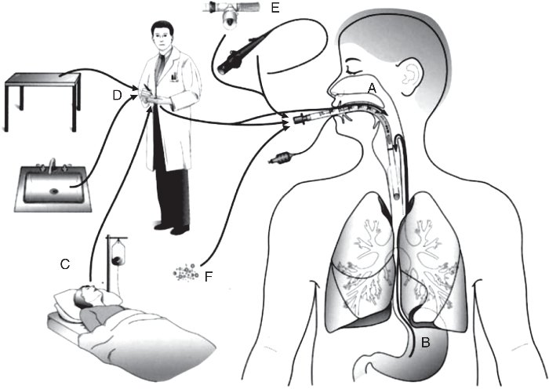
Notes:
Figure 1. Routes of colonization/infection in mechanically ventilated patients 21 A – oral and pharyngeal colonization; B – gastric colonization; ..

Slide 20
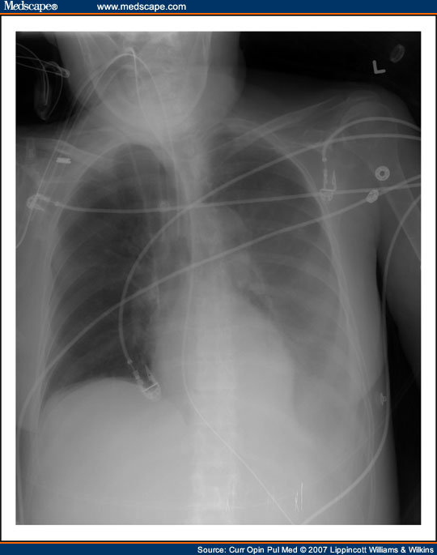
Нозокомиална пневмония в ляво – полимикробна етиология.
Пациент с колектомия
Notes:
Nosocomial left lower-lobe pneumonia of polymicrobial etiology developed in a patient recovering from total colectomy

Slide 22
76 г. мъж с деменция и ХОББ развива масивен епистаксис
Приет е в ИО за интубация и протекция на ДП
Не е лекуван с АБ преди това
На 4-ти ден от хоспитализацията развива Т 38,4С, хипотензия и инфилтрат
Ro на 4-ти ден от хоспитализацията

Slide 23
Аспирационна пневмония
Определение
Пневмония, която се появява вследствие на аспирация на екзогенен материал или ендогенни секрети в долните дихателни пътища.

Slide 24
Епидемиология. Рискови фактори
Най-честата причина за смърт при пациенти с дисфагия поради неврологични заболявания
5-15% от случаите на ППО
18% в хосписи
10% всред пациенти със свръхдоза
1/3000 операции с обща анестезия
10% - 30% от смъртността, асоциирана с анестезия

Slide 25
Епидемиология. Рискови фактори
Епилепсия
Алкохолна или лекарствена интоксикация
Нарушен рефлекс на гълтане след мозъчен инсулт
Атеросклероза

Slide 26
Патофизиология
Аспирация на екзогенен материал или ендогенни секрети в долните дихателни пътища.
Аспирация на септичен материал от стомашно съдържимо
Аспирация на колонизиран орофарингеален материал

Slide 27
Клинични признаци Три синдрома
1. Химична пневмония - аспирация на токсични субстанции към долни дихателни пътища при отсъствието на бактериална инфекция
2. Бактериална инфекция – аспирация на бактерии, които нормално съществуват в горни дихателни пътища или в стомаха
3. Механична обструкция

Slide 28
Химична пневмония/болест на Mendelson
Химично изгаряне на трахеобронхиалното дърво, причиняващо интензивна паренхимна възпалителна реакция с освобождаване на инфламаторни медиатори.
Аспирация на стерилно стомашно съдържимо – причинява химичен пневмонит

Slide 29
Клинични белези Химична пневмония/болест на Mendelson
бърза прогресия
задух
хипоксемия
дифузни белодробни инфилтрати
остър респираторен дистрес синдром (ARDS)

Slide 30
2. Бактериална инфекция – след инхалиране на колонизирано орофарингеално съдържимо
Етиология
Анаеробни бактерии - Bacteroides, Peptostreptococcus, Fusobacterium
S. pneumoniae
H. influenzae
Ентерококи
P aeruginosa
S. aureus

Slide 31
Начини на клинично протичане
Драматични симптоми: кашлица, недостиг на въздух, свирене в гърдите, хипотензия и хипоксемия до ARDS
Тиха аспирация – само с десатурация и рентгенологични промени
Хроничен ход - със загуба на тегло и анемия и усложнения – абсцес, некротизираща пневмония, емпием

Slide 32
3. Механична обструкция
при неврологични заболявания,
увреден кашличен рефлекс,
нарушено съзнание.

Slide 33
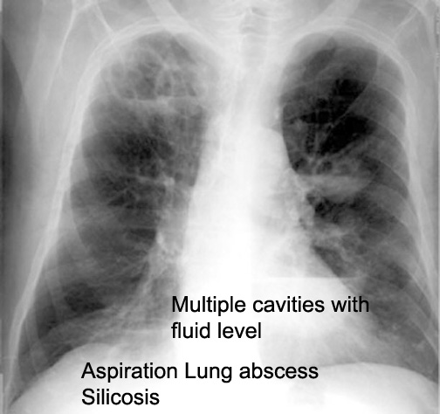
Множествени кухини
Аспирационни абсцеси

Slide 34
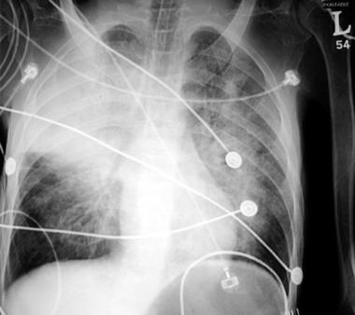
29г. мъж с анамнеза за церебрална парализа
ARDS – интубиран
Жизнени показатели
39⁰C
АН 85/25 mm Hg
ДЧ 25/мин
СЧ 89/мин
Notes:
Aspiration pneumonia. A 29-year-old man with history of cerebral palsy and seizure disorder was brought to the emergency department because he had decreased responsiveness for 3 days. The patient was in respiratory distress on arrival and was immediately intubated. His vital signs were as follows: temperature, 92.9°F; blood pressure, 85 mm Hg/23 mm Hg, respirations, 25 per minute; and heart rate, 89 per minute. Chest radiograph revealed an endotracheal tube far above the carina, bilateral opacities, and a well-defined right upper lobe consolidation.

Slide 35
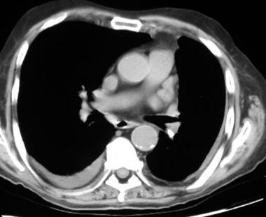
Аспирационна пневмония – метален предмет
Notes:
Aspiration pneumonia. CT scan through the lower-lobe bronchi demonstrates a metallic object in the left lower-lobe bronchus. The patient had aspirated a filling, which had fallen out of one of his teeth. The patient underwent bronchoscopy, and the foreign body was removed. The patient was treated with antibiotics for the pneumonia, which eventually resolved. Incidentally, a small pleural effusion on the right side was due to minimal congestive heart failure (CHF).

Slide 36
Пневмонии при имуносупресирани болни
Опортюнистични инфекции – в резултат на компроментирана имунна функция
Епидемиологична експозиция
- в общността – M.tuberculosis, Strongyloides stercoralis, Leishmania donovani, Pneumocystis jirovecii, Legionella
- в болница - Aspergillus species, Legionella, vancomycin-R enterococci

Slide 37
Фактори на имунната супресия
Супресивна терапия
Подлежащ дефицит- автоимунни заболявания
Кожна бариера – катетри, епителни повърхности
Неутропения, лимфопения
Метаболитни
Уремия
Малнутриция
Диабет
Алкохолизъм
Цироза
Вирусни инфекции
CMV
Epstein Barr
Hepatitis B, C
HIV

Slide 38
Патогенетични механизми
депресия на бактерицидната функция на белия дроб,
потиснат хуморален имунитет
депресия на клетъчния имунитет
подтисната функция на кожно лигавичната бариера (интубация)

Slide 39
Клинични признаци
Трудно разпознаваеми - при неутропенични и карциномни
Без храчки и кашлица
Без рентгенологични типични промени
Често инфекцята се диагностицира аутопсионно

Slide 40
Клинични признаци при някои видове пневмонии при имуносупресирани болни
H. zoster вирус
Развива се от 3 до 20 дни след контакт с дете, болно от варицела.
Незначителна физикална находка при наличие на дифузни конфлуиращи петнисти сенки.
CMV
След кръвопреливане или по инхалаторен път.
Задух, суха кашлица и лимфаденомегалия.
Смъртността е висока: 90-100%.

Slide 41
Клинични признаци при някои видове пневмонии при имуносупресирани болни
Hanta – вирус
Бързо води до развитие на ARDS.
P.jirovecii /carinii /
прогресиращ задух, цианоза, суха кашлица.
откриват се интерстициални инфилтрати.
отличава се с висока смъртност.

Slide 42
Чести признаци на пневмония при карциномно болни
Рентгенологично | Остро протичане | Хронично протичане
Консолидация | Легионела, емболи, хеморагии | P. jirovecii, гъби
Интерстициални инфилтрати | Белодробен оток | Вирусни, P. jirovecii
Нодуларни инфилтрати | Бактерии, едем | CMV, TB

Slide 43
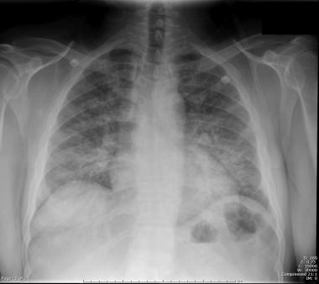
Инфекция с P. jiroveci
Notes:
Chest radiograph demonstrating diffuse bilateral infiltrates in a patient with Pneumocystis carinii pneumonia.

Slide 44
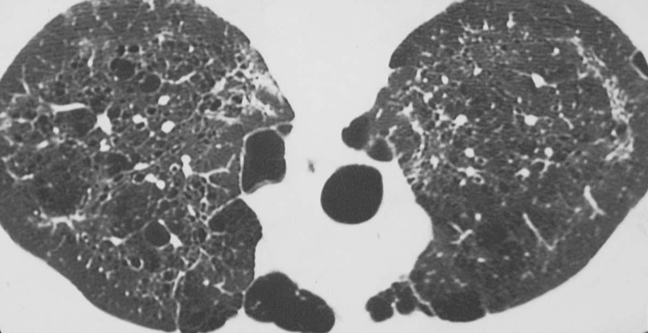
Notes:
High-resolution computed tomography scan obtained through the upper lobes in the prone position in a patient with a history of Pneumocystis carinii pneumonia. This image shows parenchymal and subpleural cysts and patchy fibrosis that resulted from the Pneumocystis carinii infection.

Slide 45
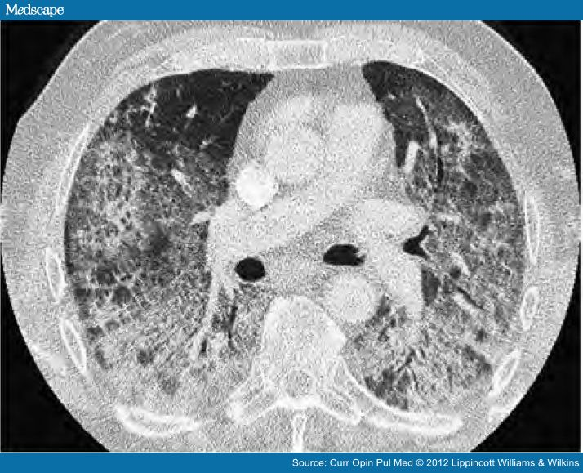
Pneumocystis jiroveci
Матово стъкло
Консолидации
Задебелени интерлобу-ларни септи
Notes:
Pneumocystis jiroveci infection. Computed tomography image showing ground glass opacity, consolidation, and interlobular septal thickening in an HIV-infected patient with pulmonary P. jiroveci infection.

Slide 46
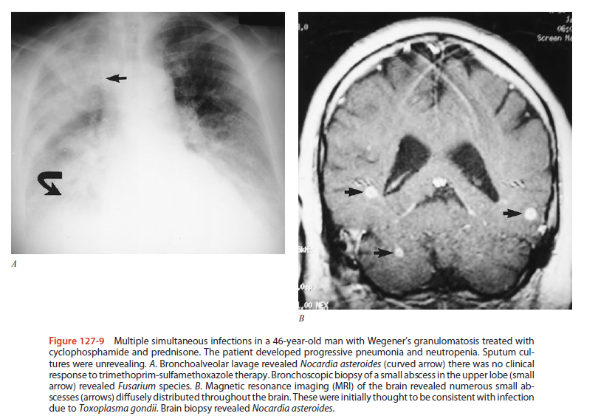
Грануломатоза на Вегенер – лечение с циклофосфамид и преднизолон

Slide 47
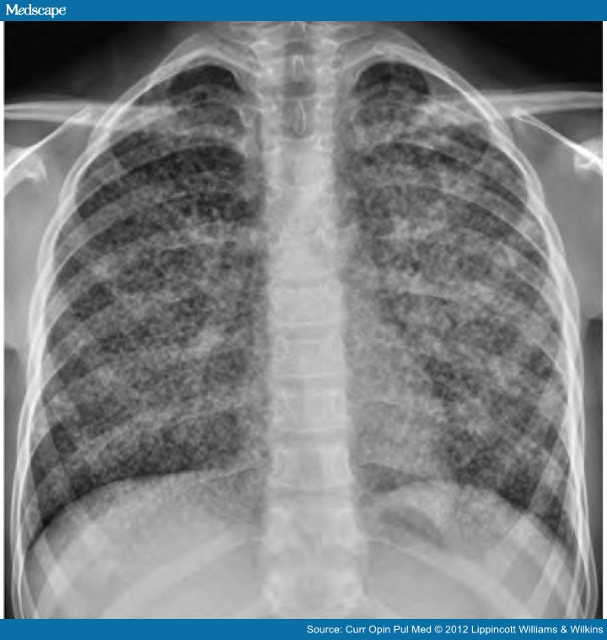
Хистоплазмоза
Хистоплазмоза при имунокомпро-ментиран
Дифузни билатерални нодуларни сенки
Notes:
Histoplasmosis. Chest radiograph showing bilateral diffuse nodularity in an immunocompromised patient with histoplasmosis.

Slide 48
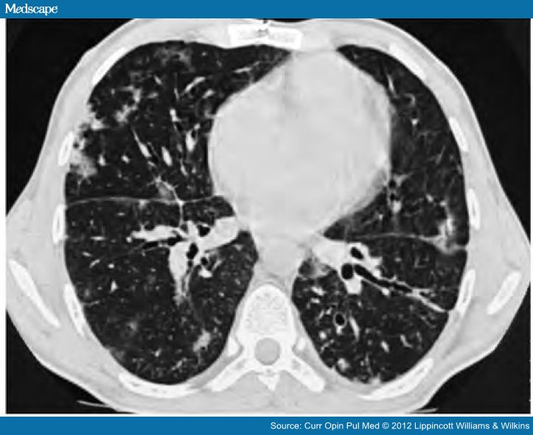
CMVслед белодробна трансплантация
Notes:
Cytomegalovirus infection. Computed tomography image from a lung transplant recipient. The lungs show patchy ground glass opacity and infection with cytomegalovirus was confirmed.

Slide 49
ПНЕВМОНИИ ПРИ ВЪЗРАСТНИ ХОРА
Засягат се две популации
Тези, живеещи в дома си
В старчески домове. Последната се причислява към пневмонията, свързана със здравни грижи с предиспозиция към нозокомиална инфекция и с нарастваща честота на антибиотична резистентност

Slide 50
ПНЕВМОНИИ ПРИ ВЪЗРАСТНИ ХОРА
Най-чести причинители: S. pneumoniae, H. influenzae, M. catarrhalis.
Смесена аеробно анаеробна флора

Slide 51
ПНЕВМОНИИ ПРИ ВЪЗРАСТНИ ХОРА - особености
Аспирационната пневмония – честа при възрастни хора - с потиснат рефлекс на гадене и повръщане или увредена фарингеална моторна функция.
Микроаспирациите предразполагат към инфекция с K. pneumoniae, E.coli, Enterobacteriaceae, P.aeruginosa.
S. aureus се явява при грипни епидемии.

Slide 52
ПНЕВМОНИИ ПРИ ВЪЗРАСТНИ ХОРА - особености
Клиничните прояви може да се различават от тези при млади хора.
Инфекцията има по-постепенно начало, с по- слабо изразени прояви на фебрилитет и кашлица.
Често с нарушения в менталния статус, с объркване и обща отпадналост.
С по-малко отчетливи прояви на консолидация при физикалното изследване.

